Slide 1

СЕМЬИ
СОСТАВ
романо-германской
Презентация студента Российского экономического университета им. Г. В. Плеханова
Ильи Щекочихина

Slide 2

ОБЩАЯ ИНФОРМАЦИЯ
Определение
01
Рома́но-герма́нская правова́я семья́ (РГПС) - совокупность правовых систем, объединённых общностью источников права и сходством понятийно-юридического аппарата
02
Противопоставление
РГПС объединяет правовые системы всех стран континентальной Европы (в том числе и России) и противопоставляется англосаксонскому праву.

Slide 3
03
Разделение
практически все отрасли права подразделяются на две подсистемы: частное право и публичное право
04
Частное право
К частному праву относятся гражданское, семейное, трудовое и международное частное право.
05
Публичное право
К сфере публичного права относятся административное, уголовное, конституционное и международное публичное право.

Slide 4
Группа романского права
03
(правовые системы Франции, Бельгии, Испании, Италии, Люксембурга, Монако, Нидерландов, Румынии, Филиппин, латиноамериканских государств, африканских стран — бывших французских колоний, а также некоторых стран Ближнего и Среднего Востока и др.)
04
Группа германского права
группу германского права (правовые системы Германии, Австрии, Армении, Бразилии, Венгрии, Греции, Индонезии, Казахстана, Латвии, Португалии, России, Словакии, Таиланда, Турции, Украины, Хорватии, Чехии, Швейцарии, Эстонии, Южной Кореи, Японии и др.);
05
Группа скандинавского права
правовые системы Дании, Исландии, Норвегии, Финляндии, Швеции

Slide 5
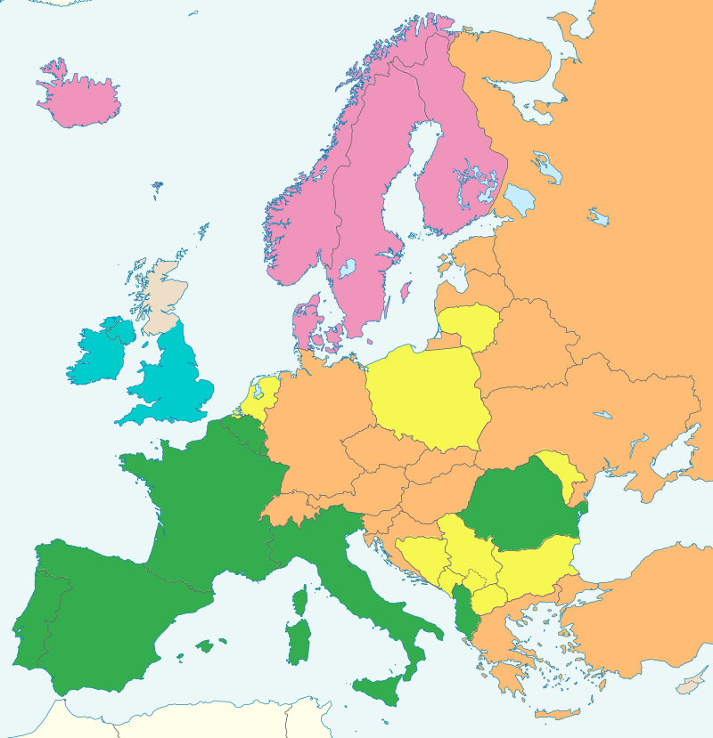
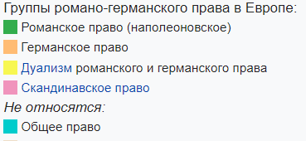
06
На рисунке представлена карта разделения стран ЕС (и не только) по группам РГП

Slide 6
РАБОТУ ВЫПОЛНИЛ
Студент Российского экономического университета им. Г. В. Плеханова
ЩЕКОЧИХИН ИЛЬЯ
Презентация студента Российского экономического университета им. Г. В. Плеханова

